Slide 1
Konzeptentwurf Datenbank Krankenhaus
Referent Probst Vincent

Slide 2
1. Festlegung der Anforderungen
Vorgegebene Entitäten: Patient, Arzt, Pflegepersonal, Zimmer, Abteilung
Weitere Anforderungen: Jedes Zimmer, Arzt und Pflegepersonal ist jeweils genau einer Abteilung zugeordnet. (1- n Beziehung)
Benötigte Anfragen:
Welche Ärzte behandeln welche Patienten?
Welches Zimmer kann einem neuen Patienten zugeordnet werden?
Wie viele freie Zimmer hat die Chirurgie heute?
Welche Ärzte arbeiten in der HNO-Abteilung?
Für welches Zimmer ist Oberschwester "Hilde" zuständig?

Slide 3
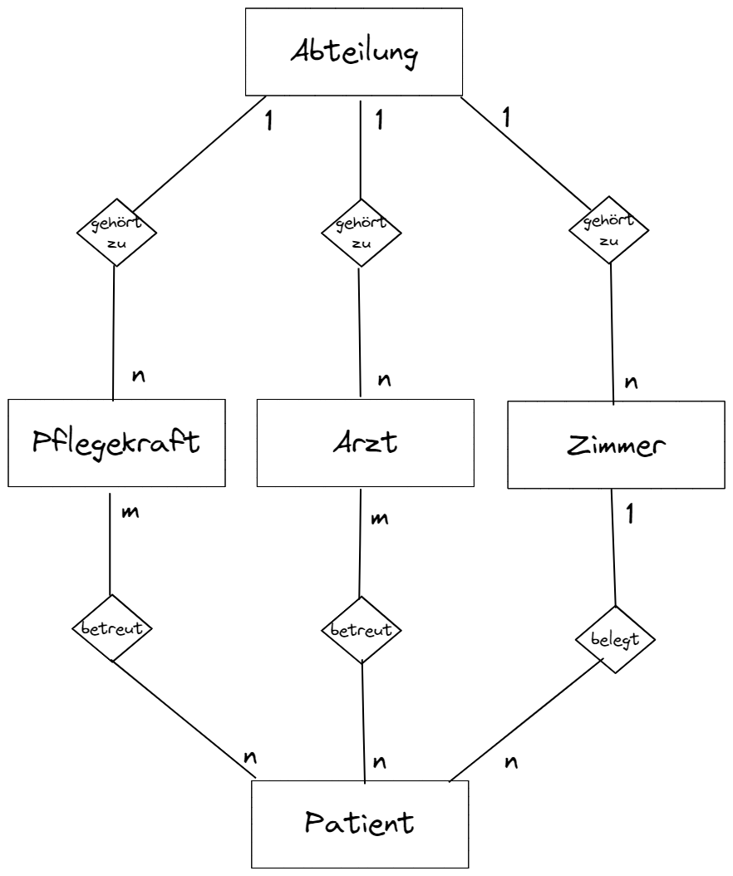
2. Erstentwurf ER-Diagramm
Vorgegebene Entitäten benutzt
Und in Relation gesetzt.
1- n Beziehungen Abteilung aus Anforderungen
1- n Beziehung Patient – Zimmer Annahme Patient belegt genau 1 Zimmer pro Aufenthalt und kann nicht wechseln
n - m Beziehung Patient – Arzt/Pflegekraft Personal kann mehrmals Medizinische Handlungen am Patient durchführen, Patient kann von verschiedenen Personen behandelt werden

Slide 4
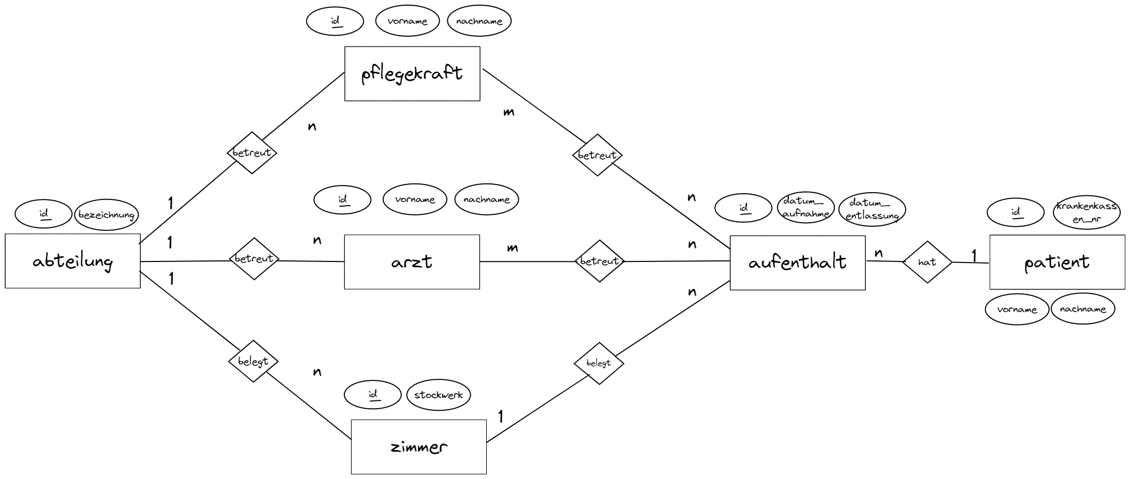
3. ER-Diagramm mit Attributen
Entitäten anpassen:
Auflösung zu Patient und Aufenthalt. Näher an zweiter Normalform
Ergänzen von Attributen:
Id als PK standartmäßig überall
namen, bezeichnung ergänzt wo nötig
datum_entlassung um zuzuordnen welche Aufenthalte bereits beendet sind (not null)

Slide 5
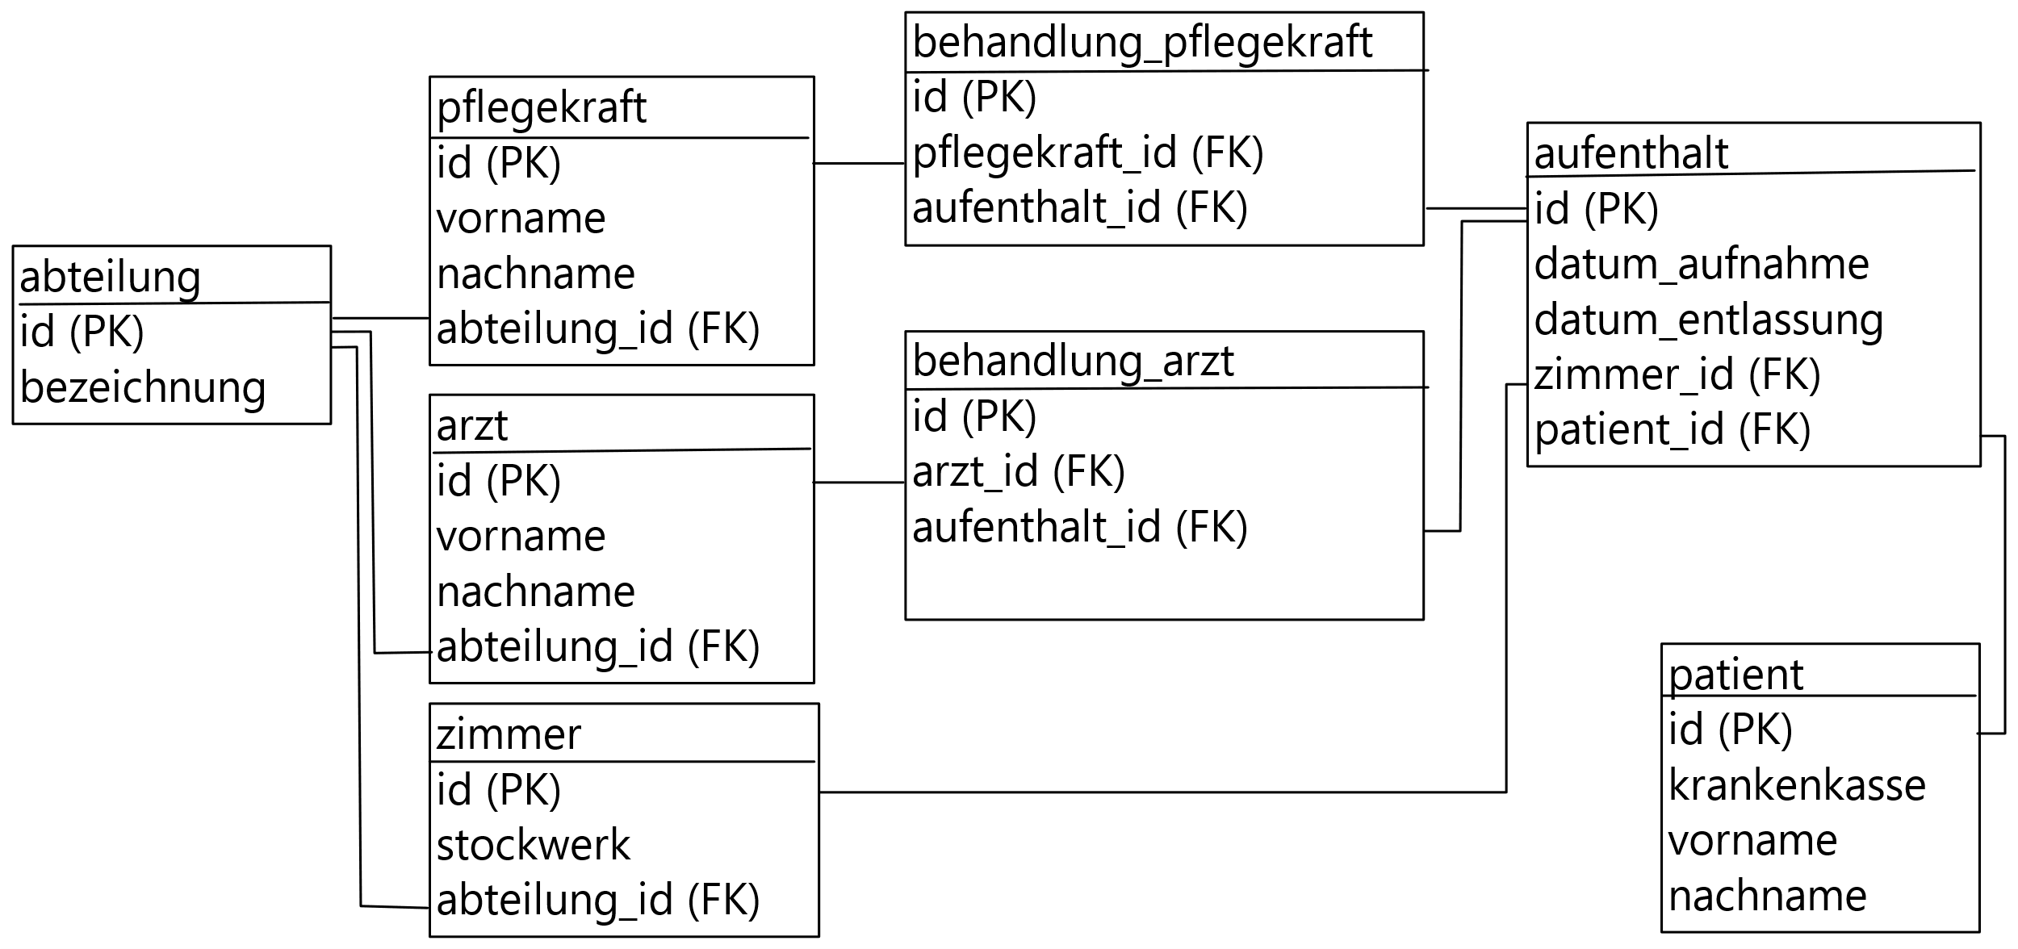
4. Relationen Modell
Auflösen der n-m Beziehungen in Tabellen: behandlung_pflegekraft behandlung_arzt
Ergänzung der Foreign Keys
Modell soweit Fertig
Abschließendes überprüfen ob Anforderungen eingehalten

Slide 6
5.1 SQL Tabellen erstellen
Evtl. Vorhandene Datenbank löschen um clean-start zu gewährleisten.
Festlegen der Erstellungs-Reihenfolge:
abteilung
pflegekraft
arzt
zimmer
patient
aufenthalt
behandlung_pflegekraft
behandlung_arzt
So wird sichergestellt, dass REFERENCES existieren.

Slide 7
5.2 SQL Test-Datensets einfügen
Um SQL Abfragen auf Korrektheit zu prüfen werden Test Datensätze benötigt.
Zu beachten ist, das diese Test Datensets nach testen der views direkt wieder gelöscht werden.
Damit wird vermieden Test Datensets in Live-Versions zu „verschleppen“

Slide 8
5.3 SQL Views Erstellen & testen
z.B. Welches Zimmer kann einem neuen Patienten zugeordnet werden?

Slide 9
6. Abschließende Gedanken
Fehlende Attribute können je nach Anforderungen ergänzt werden. z.B :
behandlung_pflegekraft, behandlung_arzt zusammenfügen und mit Datum oder Abrechnungsschlüssel ergänzen.
zimmer um max_Bettenzahl Attribut ergänzen und um n-m Beziehung mit Aufenthalt ändern, da momentan nur Einbettzimmer abgebildet werden.
Dokumentation mit vollständigem SQL-code
Gewähltes Format markdown (.md)
Überschriften auskommentiert (mit #...) ermöglicht copy-paste des SQL-Blocks.
Gehostet auf GitHub: https://github.com/vincepr/proj_db_krankenhaus

